Slide 1

AIGC 輔助自主學習 學習歷程檔案整理運用
林立傑博士
台灣人工智能產業協會理事長

Slide 2
學習歷程檔案寫作參考框架
1. 實際「參與」學習歷程：才有可能對ChatGPT「問對問題」
2. 學習歷程不僅要呈現知識：「能力」和「態度」很重要！
3. 加入個人「CER 論證思辨」：呈現有深度的學習歷程檔案
舉例：
舉例：
撰寫履歷 "
姓名：洪大宇
學歷：建國高中三年級
路言能力：Python 、HTML、CSS 、JavaScript
軟體體力 ：WordPress 、Photoshop
其他技能： 柔道"
我想學習電腦，你可不可以當作台灣大學資訊系面試我的教授，問我了個要讀台灣大學的相關間題?
可以模擬面試 ?
可以一題一題進行?

Slide 3
學習歷程檔案是什麼？
108課綱高中生必須建置的檔案，包括：
1.基本資料（期末）
2.修課紀錄（期末）
3.課程學習成果（每學年至多6項）
4.多元表現 （每學年至多10項）
「學習歷程檔案資料庫」
（一）強調課程學習成果
（二）納入綜整心得呈現
（三）提早探索生涯興趣

Slide 4
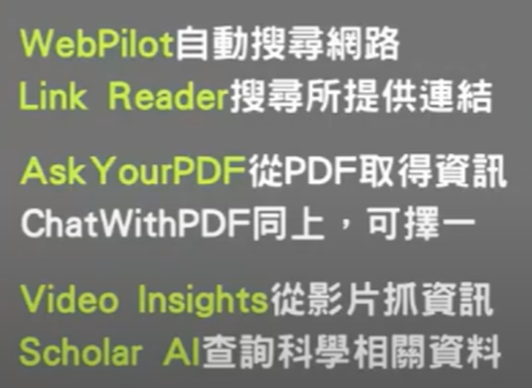
學習歷程自述
1.高中學習歷程反思
2.就讀動機
3.未來學習計畫與生涯規劃
證據
主張
論述

Slide 5
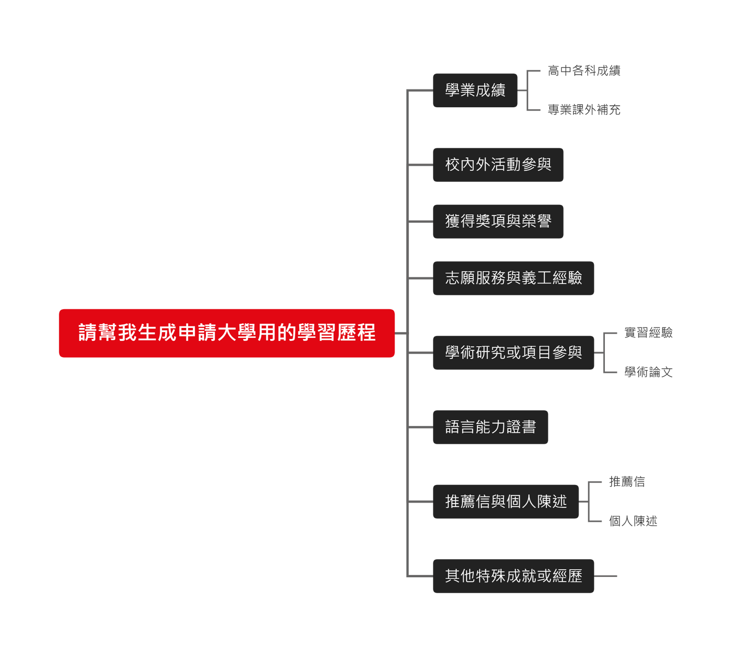

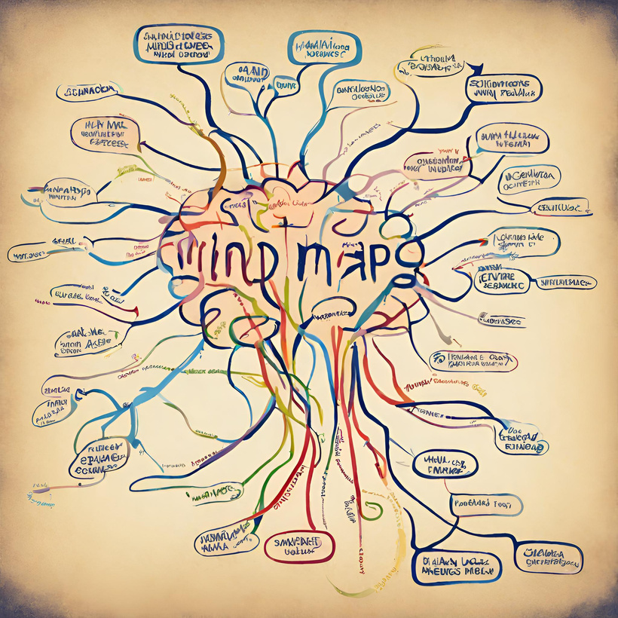
學習歷程1

Slide 6

【步驟1】
請chatGP擔任審查委員，說明想要撰寫的學習歷程、申請的學校，結合自己的特質能力。
指令：
你是一個撰寫學習歷程當案的專家，需要撰寫一篇關 於我的學習歷程自述，用於申請臺灣大學中文系。我想強調我的閱讀理解、自主學習能力。我喜歡台灣大學的自由學風，人文薈萃。特別是是我敬仰的作家白先勇、陳若曦等人也是台大畢業。我對於小說創作特別有天份、特別喜歡研究電影戲劇的人物。希望在台大求學的日子能學好文學理論的基礎，開展創作的視野。500字
學習歷程
CHATGPT生成＋檢查修正

Slide 7
【步驟2】
不符合情境的字詞刪除，並增加自己的真實經歷。
指令：請刪去下文字中過多的「我」，並增加我參與「周處除三害」電影劇本共同創作經驗。（將上一則回覆全文貼上）
學習歷程2
CHATGPT生成＋檢查修正
【步驟3】
增加條件來修改文章，提升內容真實性。
指令：請透過以下條件改寫文章。（將上一則回覆全文貼上）
．不僅是一段對知識的追求改成閱讀了200本中外文學作品
．台灣大學的學術舞台上改成全國中文系學術殿堂裡

Slide 8
【步驟4】
確認產出的內容，是否符合自己的經歷
自行調整（刪除不符合內容/詳細說明內容）
學習歷程2
CHATGPT生成＋檢查修正
【步驟5】
將內容分段落，且給予相關的小標題。
指令：分段給小標

Slide 9
解決長方形問題
https://chat.openai.com/share/eb43ca67-9497-4562-a18e-ce477b2514c4

Slide 10
避免引導性問題： 中立地提出問題，不要暗示期望的答案

Slide 11
請求多角度觀點：
特別要求就某一話題提供多種觀點
例如「你能提供[話題]的利弊各是什麼嗎？」
2. 請求基於證據的回應：
特別鼓勵基於事實、研究或廣泛接受的理論的回應
例如「最新研究對[話題]有什麼說法？」
3. 尋求反駁論點：
特別明確要求提供某一特定立場或觀點的反駁論點
例如「[普遍觀點]有哪些強有力的反對論點？」

Slide 12
4. 鼓勵批判性分析：
特別提出對問題進行批判性審查的要求
例如「你能分析[論點/政策]的優點和缺點嗎？」
5. 要求扮演反對者角色：
特別要求採取與普遍信念相反的立場，以探索替代觀點
例如「你能從反對[普遍接受觀點]的角度論述嗎？」
6. 詢問潛在偏見：
特別直接詢問特定論點或來源可能存在的偏見
例如，「[來源/論點]中可能存在哪些偏見？」

Slide 13
要求澄清和理由：
如果回應看起來過於片面，要求進一步的澄清或理由。
例如「你能解釋為什麼你認為[陳述]是這樣的嗎？」

Slide 14
廢死利弊討論
https://chat.openai.com/share/e1ee9087-3e62-4505-b493-f56e9a3f025f
Buy Bonds: 債券?
https://chat.openai.com/share/8cc4708a-6c0c-4e3f-8f4e-8db11c98bc38

Slide 15

對話
Can you talk with me?
ChatGPT 一定會說好。但是請理解個性是極度理性，提供大量資訊的諮詢夥伴，沒有太好的情感支持與安慰效果唷！
Can you debate with me?
ChatGPT 一定會説可以作為辯論夥伴，但是要先溫馨提醒，ChatGPT 超級強，而且邏輯幾乎都是無懈可擊
I'll play for. You'll play against. The topic is "[x]”
For 是正方，Against 是反方，可以自己選擇自己喜歡的。主題要設定好，ChatGPT 就會開始火力全開
Please act as my coach and help me with [X].
這個做法會開始啟動 ChatGPT 的教練模式，ChatGPT 就會開始提供各式各樣的建議

Slide 16
建議 AI 在學習與教學中的角色應包含協作與共學：
與 AI 協作（Working with AI）：運用 AI 工具（tool）進行共同協作，極大化各知識領域的優勢，以達成更高效、創新與增進人類福祉的工作成果。
和 AI 共學（Learning with AI）：將 AI 視為智性探索的工具，進一步透過反思學習與思考的方式，以支援各知識領域的整合與調適並獲取新型態建構知識的可能性。

Slide 17
AI 時代教師的角色
學習引導者: AI 只是一種工具不是目的，教師在學生學習過程中，如何激發學生學習興趣、引導學生有效學習，以及建構一個支持性的環境和氛圍，在探索、討論、體驗和發現的過程中，激勵學生建構知識和開啟學習潛能?
內容指導者: 教師必須指導學生在浩瀚的資訊中，如何擷取有用和重要的內容，以及評估資訊內容的重要性和價值性，奠定未來進一步學習的基礎?
夥伴互動者: AI的時代，學生使用數位工具更加頻繁，師生關係要轉變為平等地位關係，彼此之間有更多的互動與溝通，教師成為學生學習的夥伴，才能具有更佳的教育效果。

Slide 18
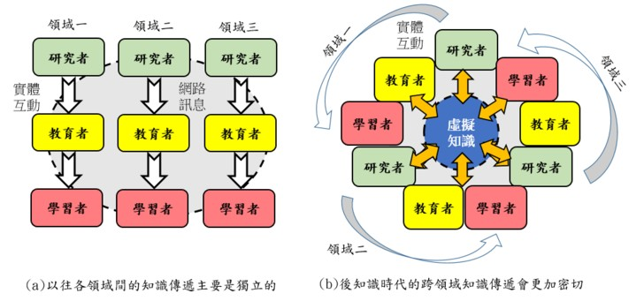
「虛擬知識」會更自然的扮演起推動跨領域學習的角色，因為任何領域的學習者都可以輕鬆的使用自己的語言來詢問其他領域的問題，得到一些還不錯而可以實際應用的回答。雖然學習者可能無法完全確認所得到回答是否符合該專業領域的標準，但是只要經過多次不同的詢問得到一致性的結果，學習者還是有機會得到一些對於未知領域相對確認可靠的知識。而這些可能只需要幾秒鐘到幾分鐘的時間就能完成，遠比自己讀書或查網路文章快上許多，因此更降低了跨領域的門檻，促進更多領域知識間的交流。
「虛擬知識」已經不在是教科書或是網頁上以文字、公式或圖畫所表現出來的固定命題集合，而是可以透過使用者的提問而大量產生，使得學生可以更容易跨越領域間的隔閡，進入多元紛雜而真假難辨的「後知識時代」。面對這種對傳統知識的定義、生產、傳播甚至學習方式的解構，許多過往對於傳統知識的理解架構也需要被調整。
From: 清華大學 王道維教授

